Slide 1
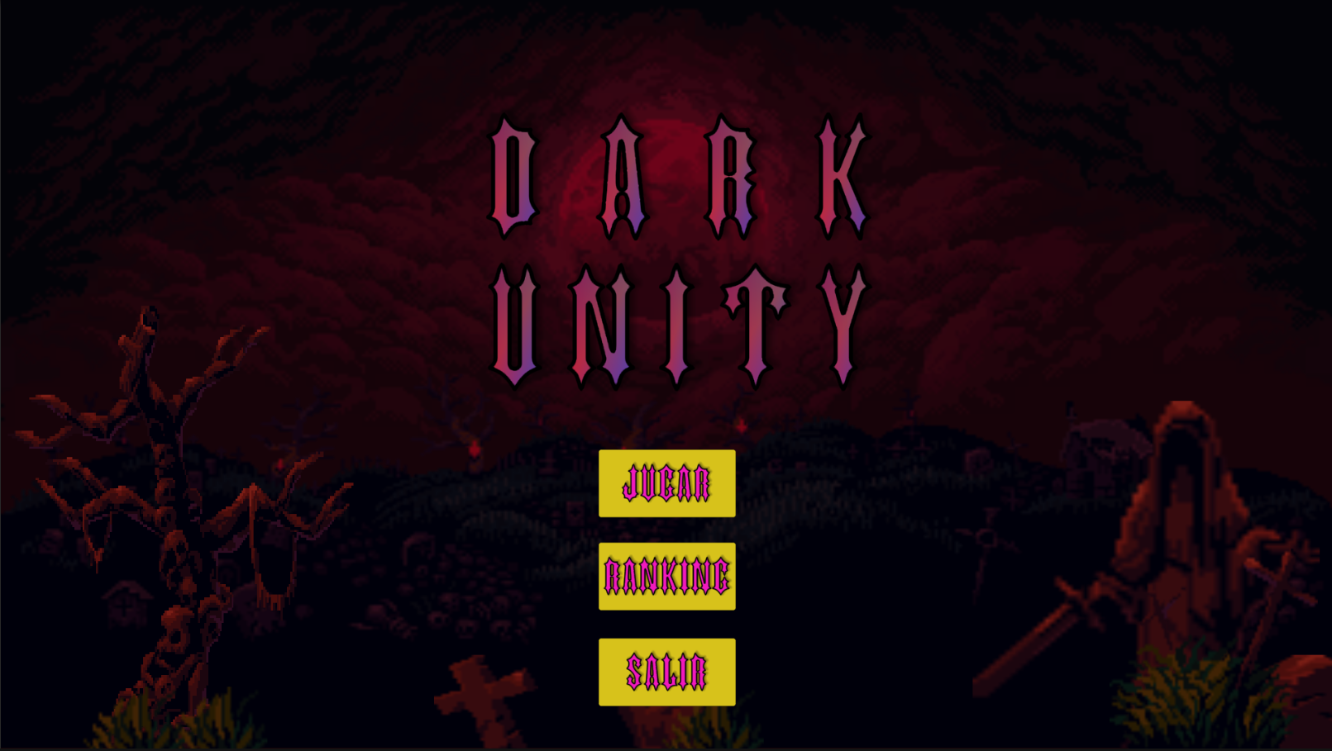


Slide 2
Índice
1- Descripción del proyecto.
2- Componentes principales de juego.
2.1- Personaje.
2.2- Enemigos.
2.3- Jefe.
2.4- Música y coleccionables.
4- Conexiones.
5- Videos de muestra
6- Bibliografía
7- Conclusión

Slide 3
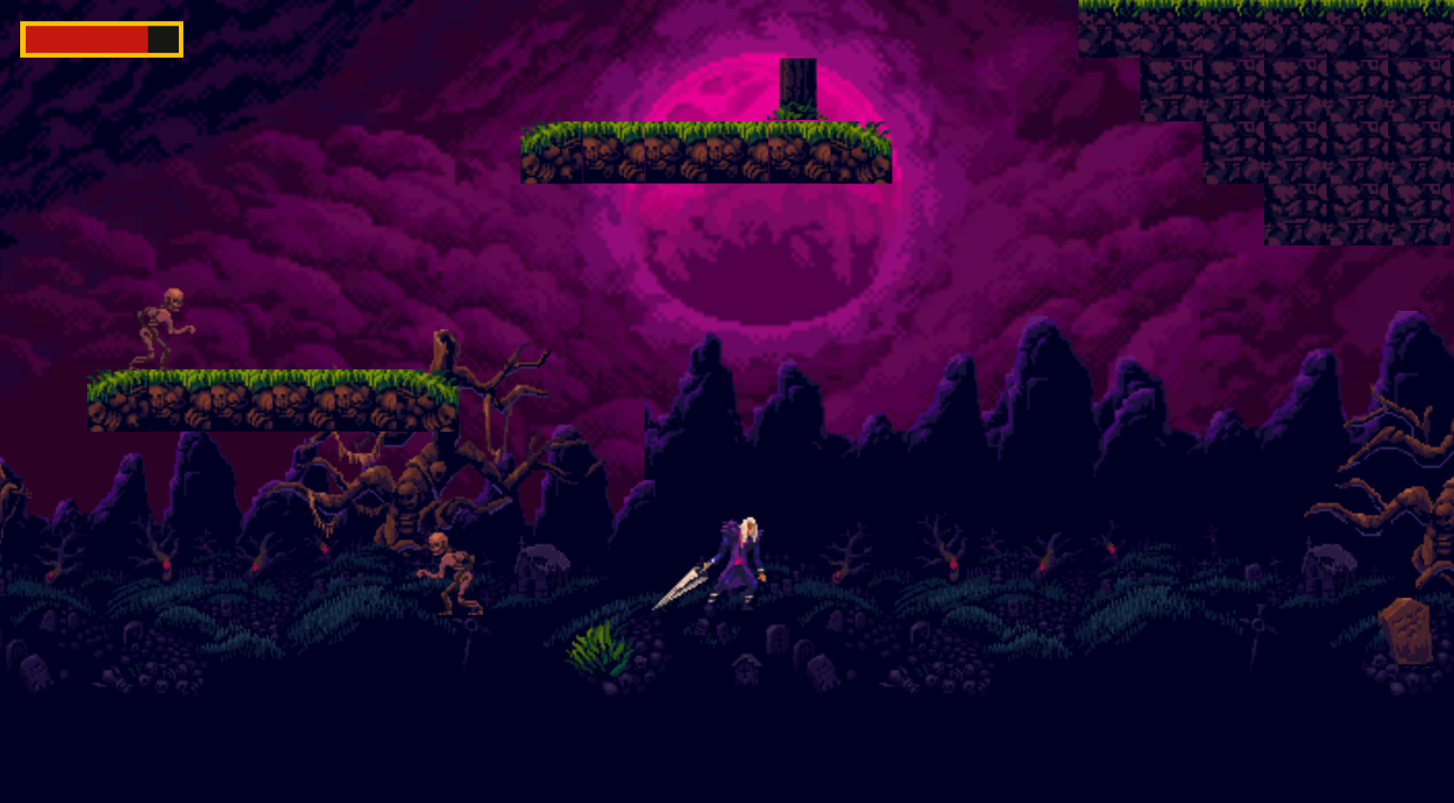
1- Descripción del proyecto.
El juego hasta basado en los antiguos juegos de la década de los 80 - 90, un juego de plataformas en scroll lateral en 2D en el que tendrás que conseguir coleccionable, derrotando enemigos y por supuesto enfrentando a un jefe al final del nivel que le pondrá las cosas difíciles a más de un jugador/a.

Slide 4
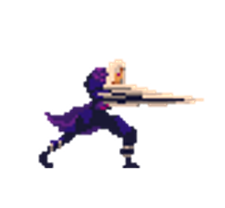
2- Componentes principales.
2.1- Personaje.
El personaje es capaz de :
Moverse
Saltar
Atacar

Slide 5
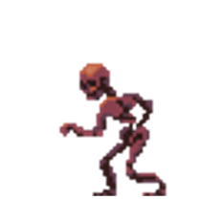
2- Componentes principales.
2.2- Enemigos.
Hay tres tipos de enemigos :
Esqueletos normales.
Esqueletos reforzados.
Esqueletos que disparan

Slide 6
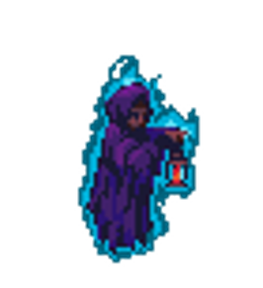
2- Componentes principales.
2.3- Jefe.
El jefe está compuesto por estos tres pilares :
Ataques a distancia.
Teletransporte.
Zona de combate.

Slide 7




2- Componentes principales.
2.4- Música y coleccionables.
Los objetos coleccionables y él derrotar a enemigos suman puntos en el marcador:
Casi cada acción del juego tiene un efecto
de sonido característico.

Slide 8
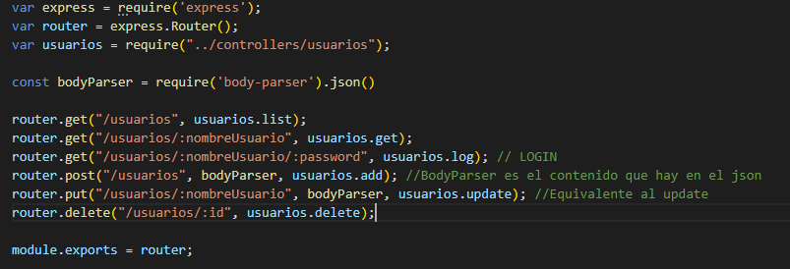
4- Conexiones
Las conexiones con la API se efectúan a través de MongoDB, donde podremos logear, registrar y mostrar el ranking de las puntuaciones entre otras cosas.

Slide 9

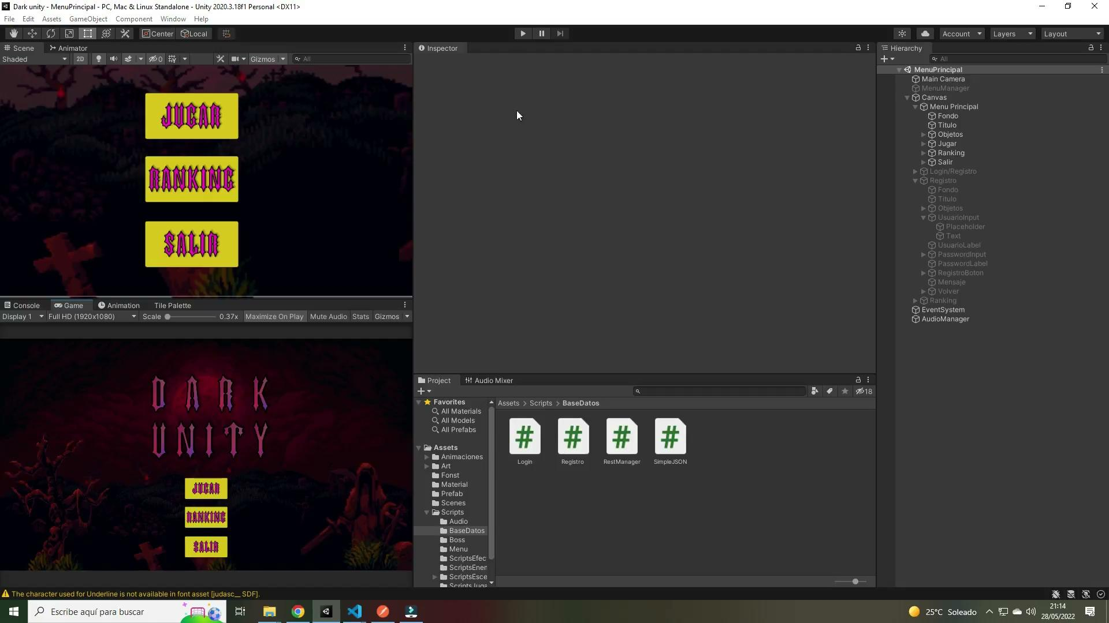
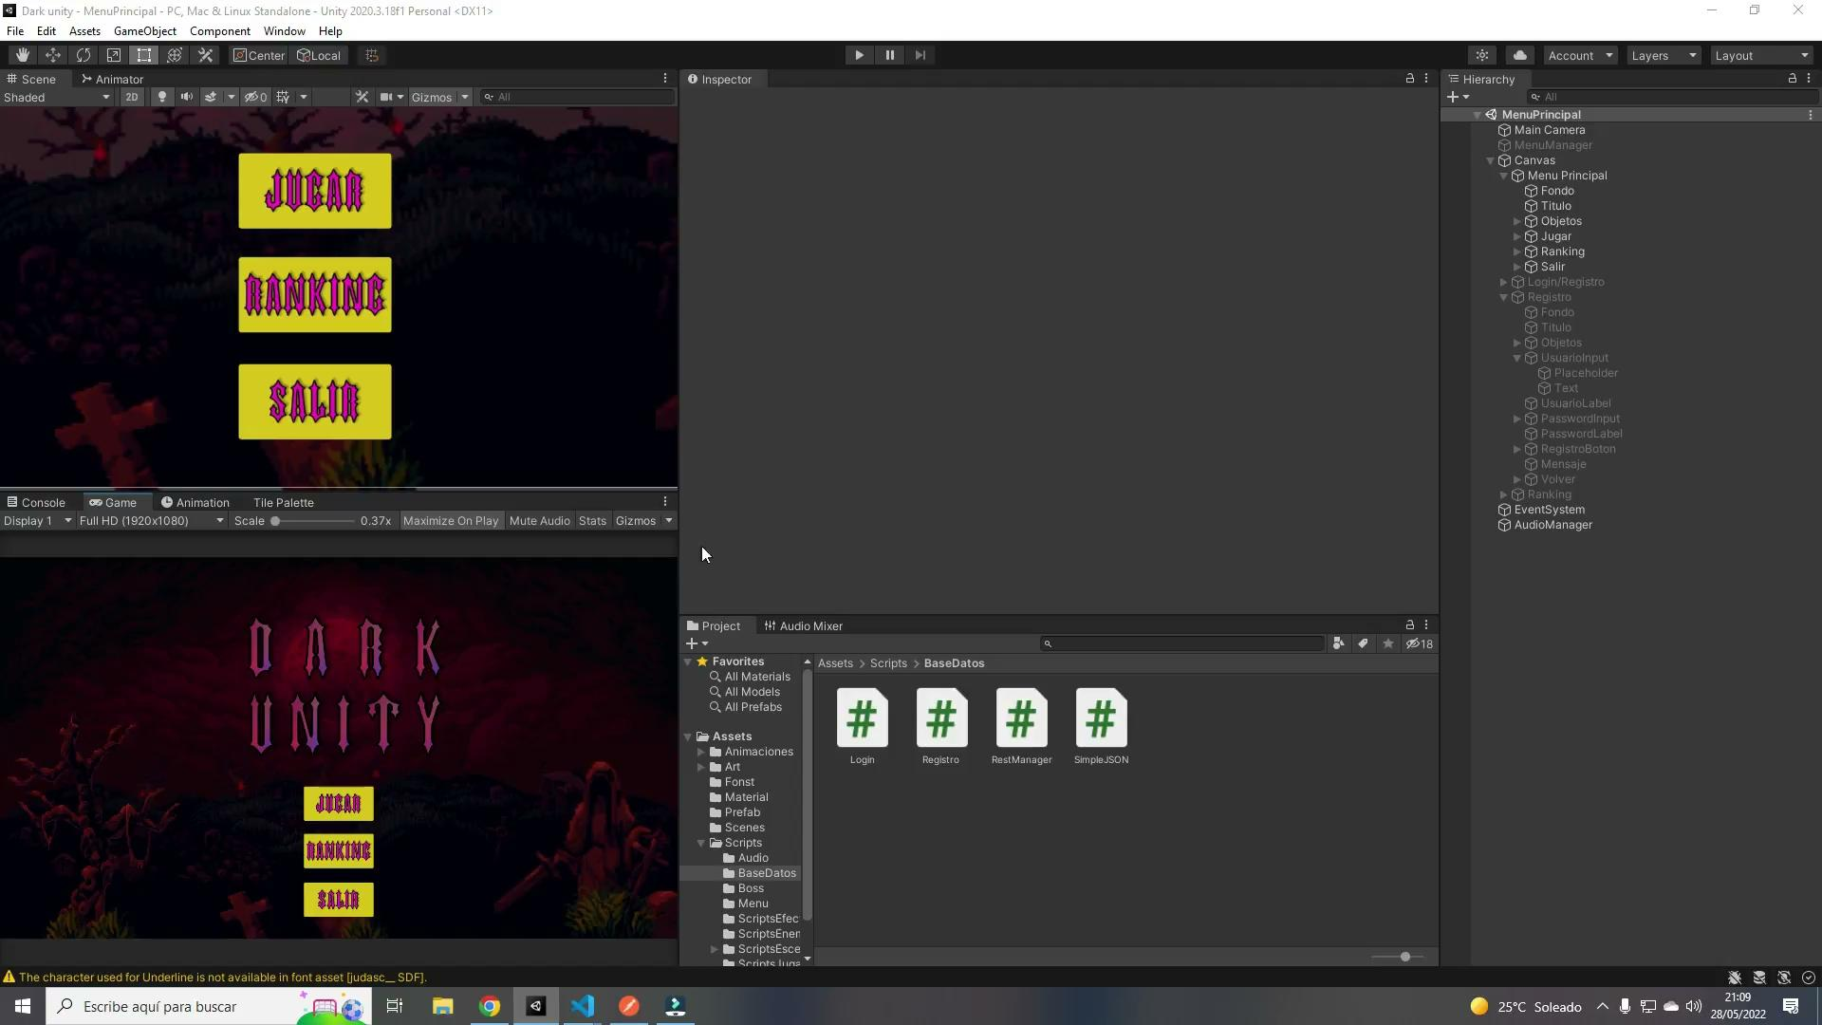
6- Videos de muestra
Ranking:
Login:
Login con usuario que no existe:
Nivel Completo:

Slide 10
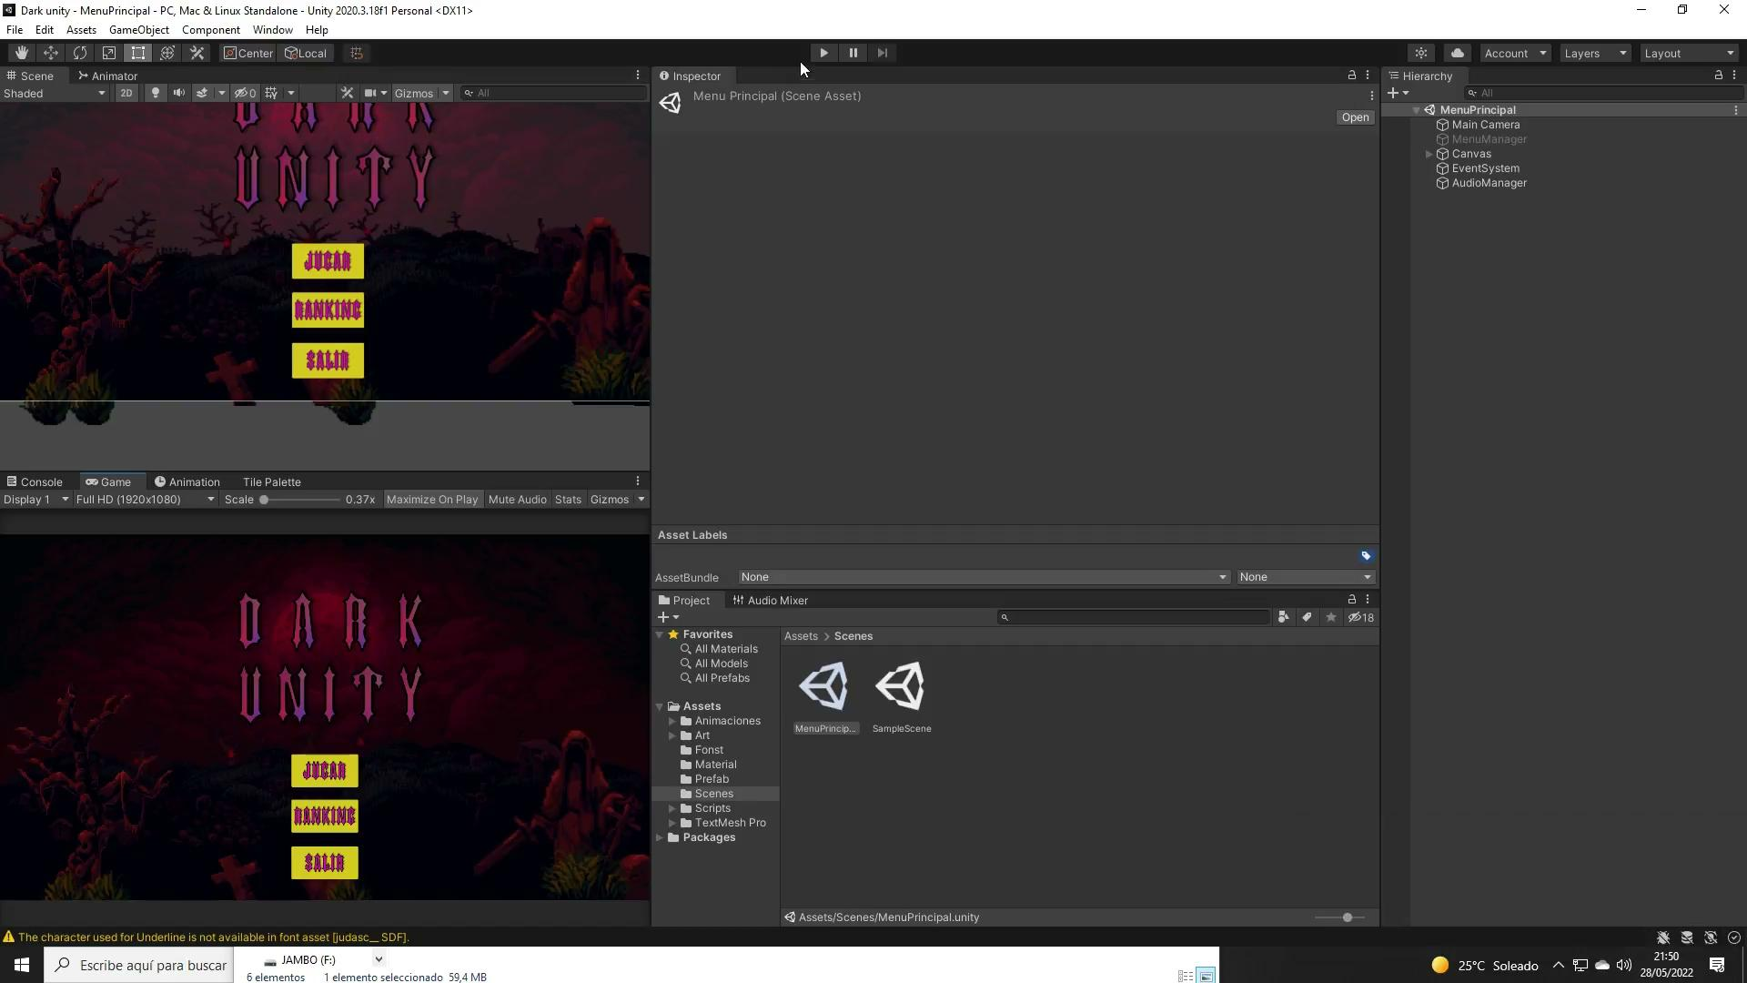
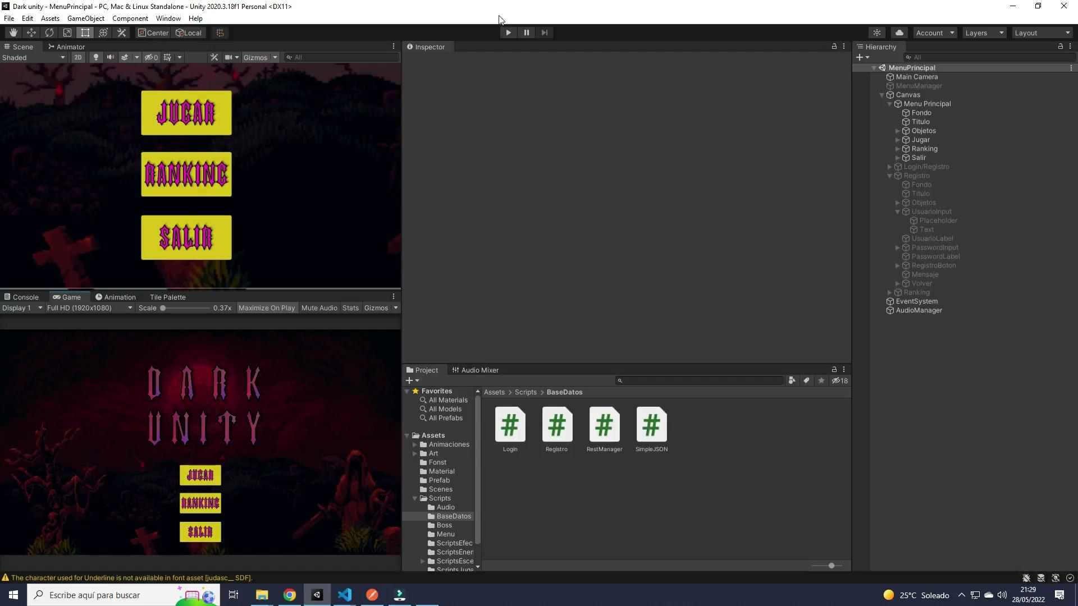
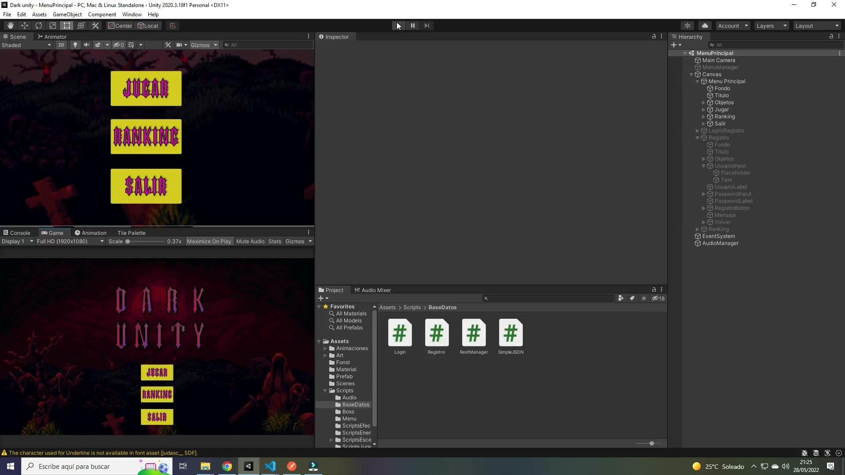
6- Videos de muestra
Pantalla muerte:
Registro:
Registro con Usuario que ya existe:

Slide 11
7- Conclusión
La conclusión que puedo sacar de este proyecto es que el juego cumple con casi los puntos mencionados y que he aprendido en muchísima más profundidad un lenguaje que durante el curso solo vimos de pasada (C#), además considero que el juego es completamente funcional y que puede ser perfectamente disfrutado por todo aquel que lo pruebe.

Slide 12
FIN

